Slide 1
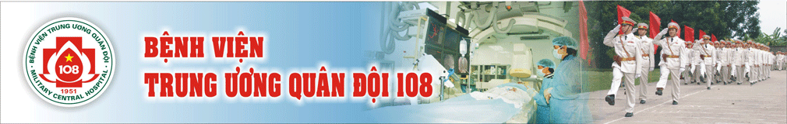
BỘ QUỐC PHÒNG
BẢO ĐẢM AN TOÀN BỨC XẠ TẠI
BỆNH VIỆN TRUNG ƯƠNG QUÂN ĐỘI 108
ĐÀM NGUYÊN BÌNH
HỘI NGHỊ PHÁP QUY HẠT NHÂN TOÀN QUỐC LẦN THỨ 3
Quảng Ninh, ngày 25 – 27/7/2018

Slide 2
NỘI DUNG
1. Biên chế tổ chức
2. Cơ sở hạ tầng, trang thiết bị
3. Một số cải cách
4. Kết quả thực hiện nhiệm vụ năm 2016 và 6 tháng đầu năm 2017
5. Một số hoạt động khác và thành tích của Bệnh viện

Slide 3

GIỚI THIỆU CHUNG
Chức năng nhiệm vụ
BV đa khoa, chuyên khoa sâu, tuyến cuối của toàn quân
BV hạng đặc biệt quốc gia, thành viên y tế chuyên sâu Hà Nội và cả nước
Cơ sở điều trị thuộc Ban Bảo vệ - Chăm sóc SK Cán bộ TW
Khám bệnh và điều trị cho các bệnh nhân quốc tế, bạn Lào và Campuchia
Quản lý và vận hành nhà tang lễ Quốc gia
Cơ sở đào tạo sau đại học, Viện NCKH Y dược lâm sàng 108
Khám ngoại trú: 4.000 – 4.500 BN/ngày
Thu dung nội trú: 1.900 – 2000 BN

Slide 4
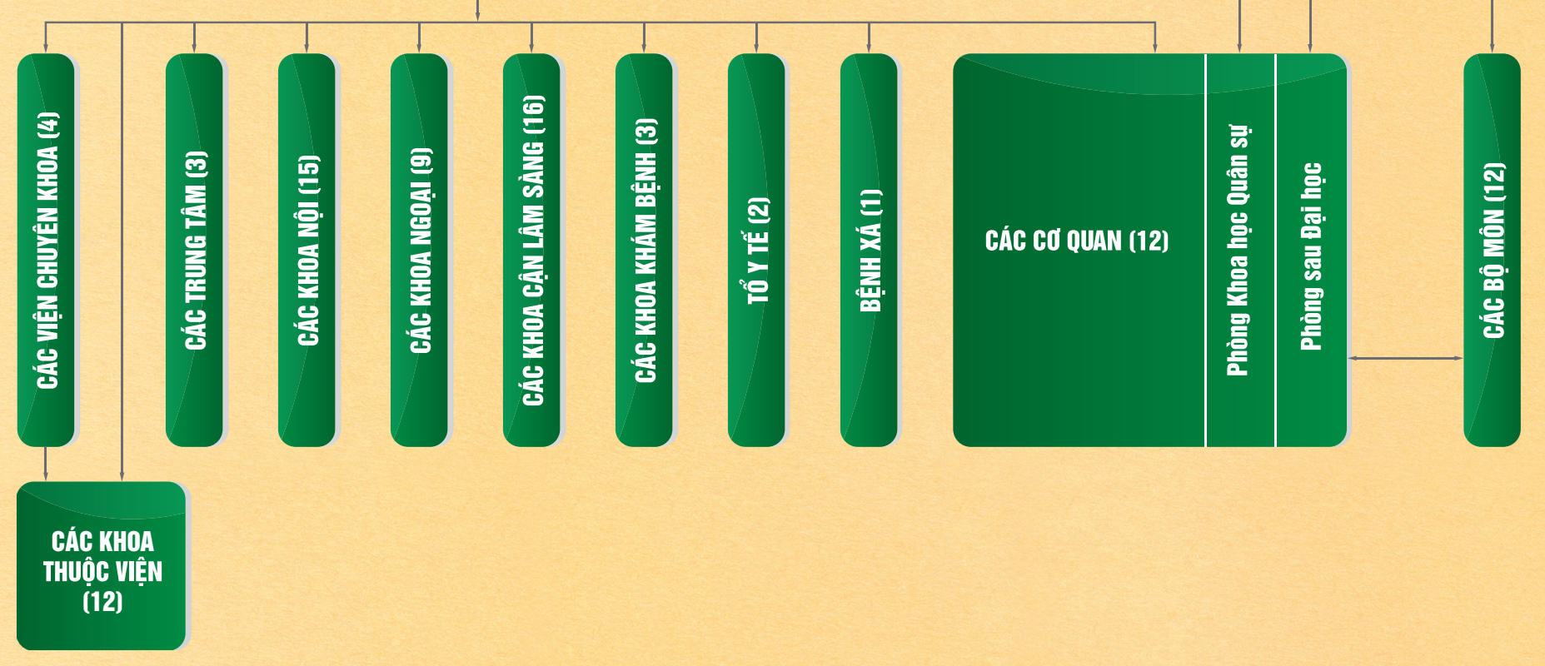
Tổ chức biên chế
Tổng số CBNV: 2200; trong đó: 42 GS, PGS, >120 TS, >400 Ths, BS CK I, II; 8 TTND, 45 TTƯT; > 1200 ĐD (>60% ĐH, 5 Ths)

Slide 5
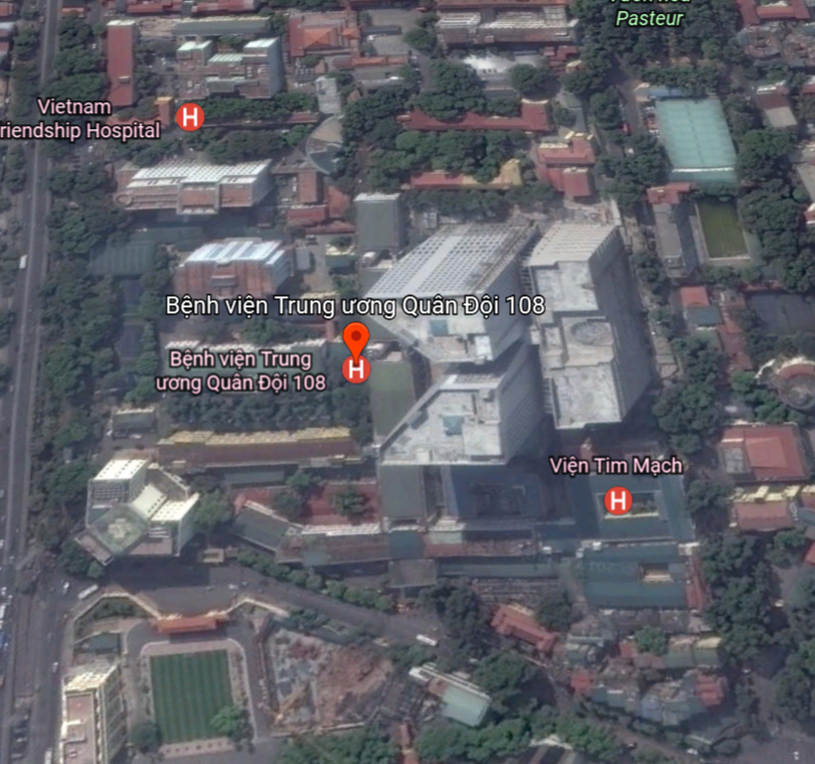
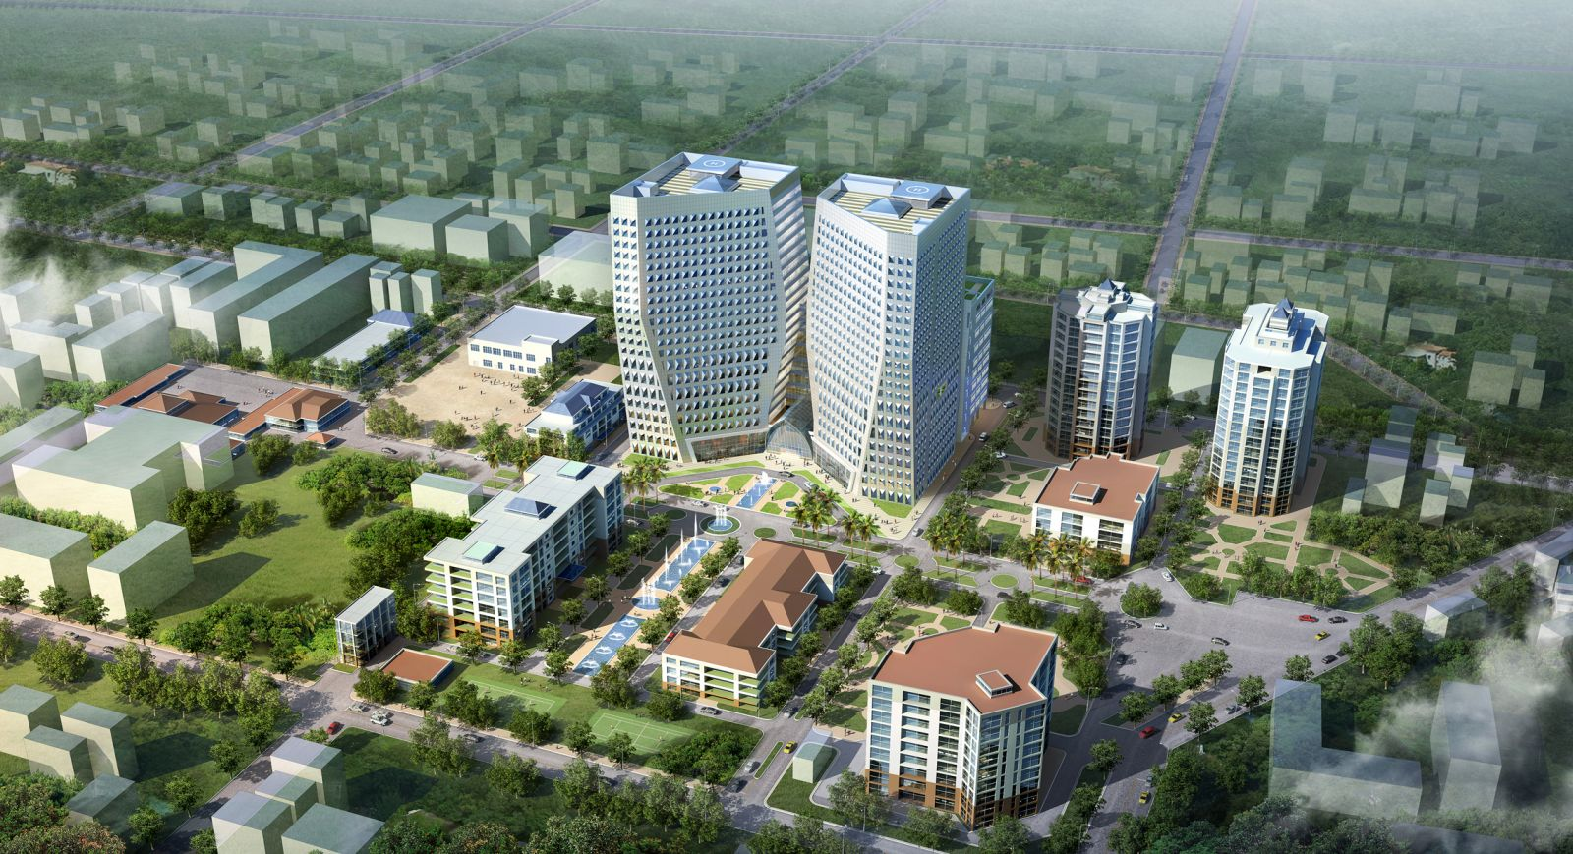
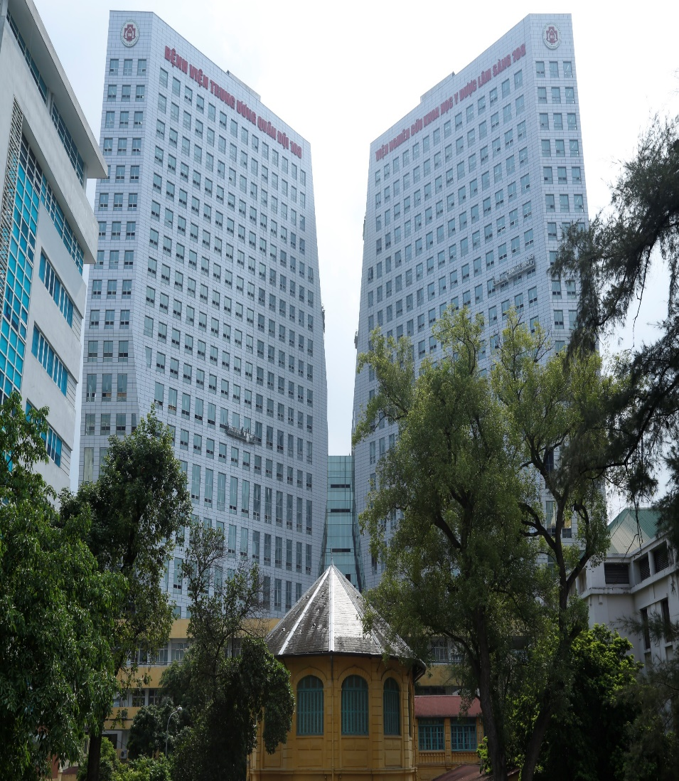
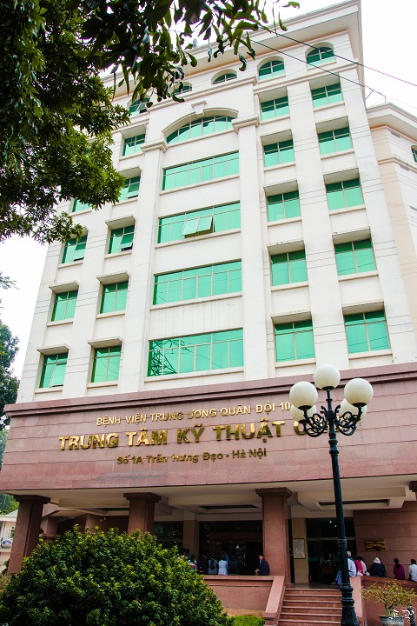
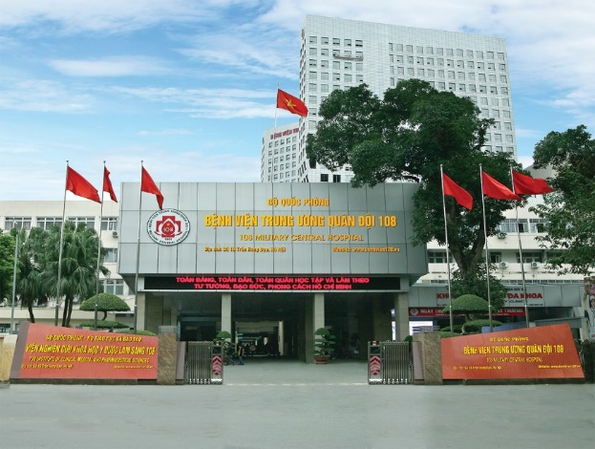
Cơ sở hạ tầng
HIỆN TẠI
2018-2019
Tòa nhà trung tâm
Trung tâm kỹ thuật cao

Slide 6
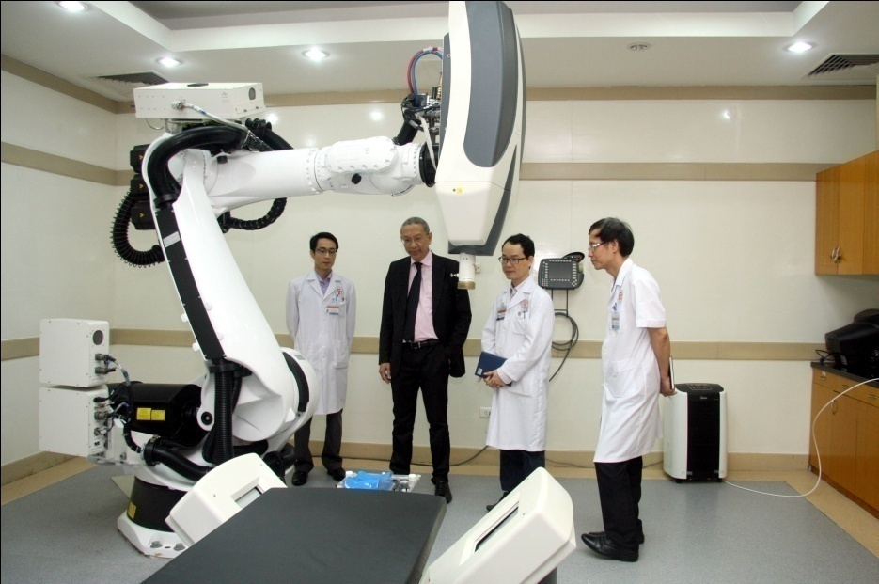
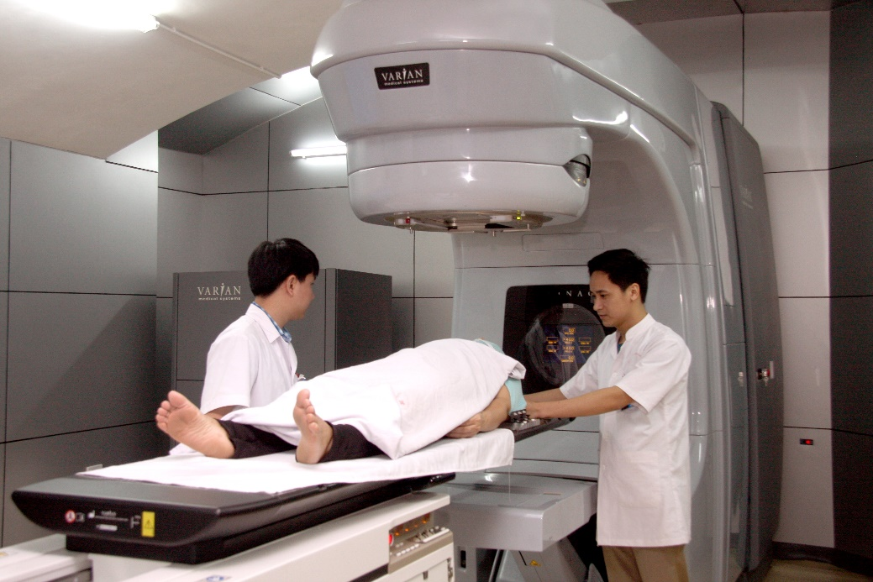
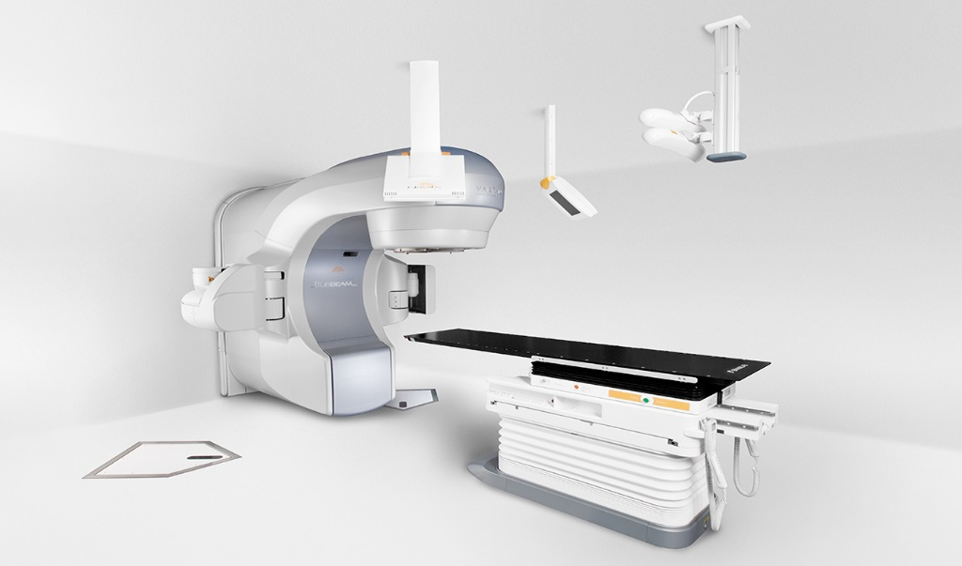
ỨNG DỤNG BỨC XẠ
Xạ trị
03 máy gia tốc xạ trị:
- Cyberknife: 135 BN
Varian CX: ~800 BN
- TrueBeam: ~ 200 BN

Slide 7
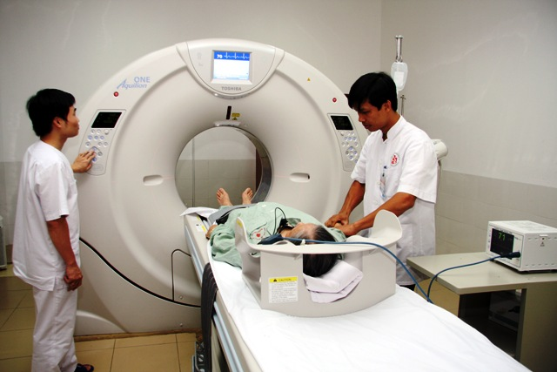
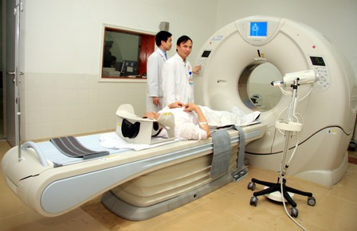
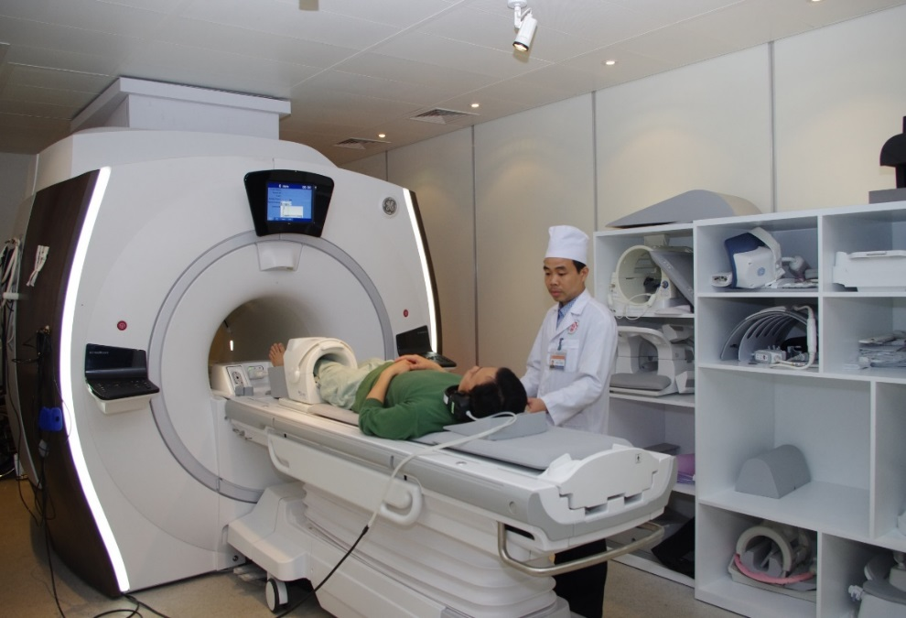
ỨNG DỤNG BỨC XẠ (tiếp)
- 06 máy chụp CT: 320 slices, 16, 6, 2
- 02 máy chụp can thiệp mạch
12 máy chụp X-quang thường quy
09 X-quang di động
02 máy đo mật độ xương
04 máy X-quang răng
01 X-quang vú
7

Slide 8
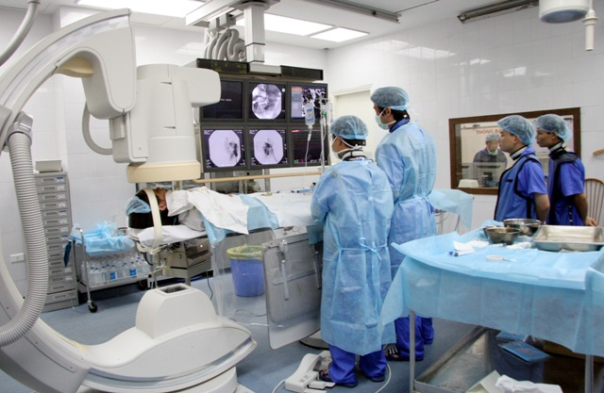
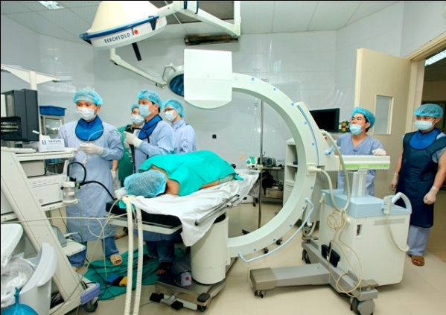
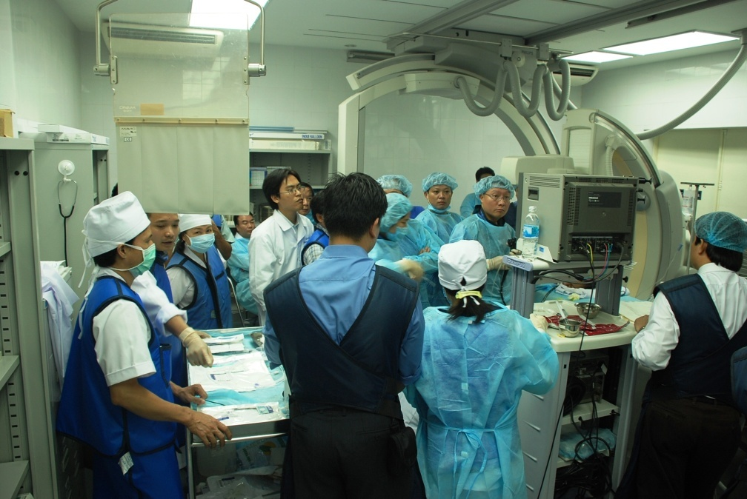
ỨNG DỤNG BỨC XẠ (tiếp)
XQ thường: 549.745
CT scan: 28.275
CT 320 lớp: 3.085
>2500 ca can thiệp tim mạch

Slide 9
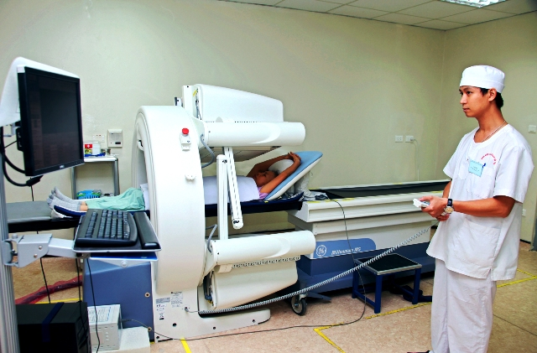
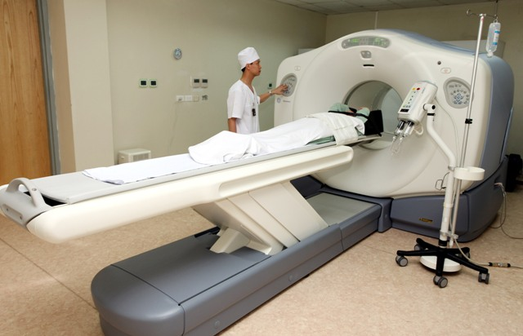
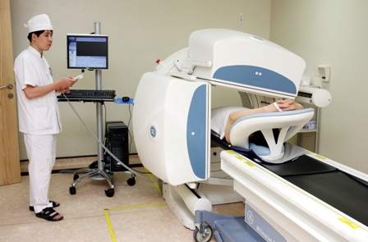
ỨNG DỤNG BỨC XẠ (tiếp)
Y học hạt nhân
    04 máy SPECT, 01 SPECT/CT, 02 PET/CT, 02 máy độ độ tập trung Iodine
    43 nguồn dùng để chuẩn thiết bị trong y học hạt nhân
    10 nguồn phóng xạ hở: F-18, I-131, Tc-99m, Y-90,….

Slide 10

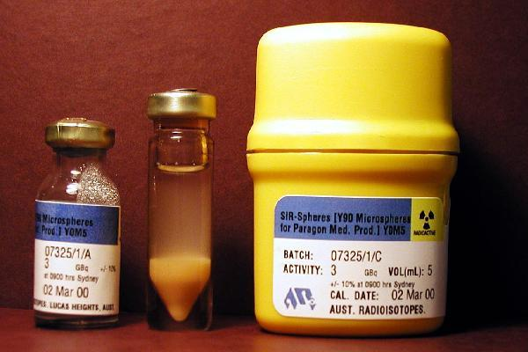
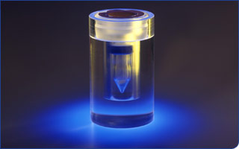
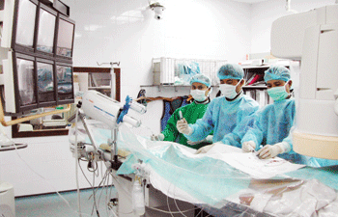
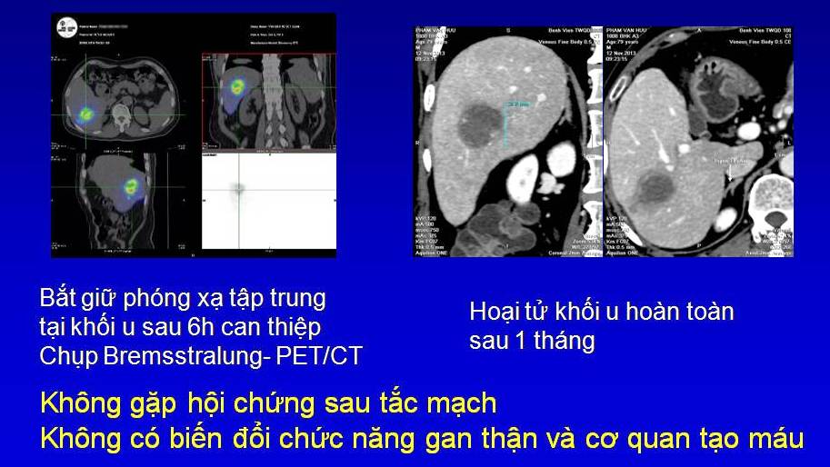
ỨNG DỤNG BỨC XẠ (tiếp)
Chụp PET/CT: ~1.200
Chụp SPECT: ~11.700
Điều trị Iod: ~2.800 BN
    Tắc mạch xạ trị vi cầu Y-90: 39 BN
Hạt TheraSpheres
Hạt SIR-Spheres

Slide 11
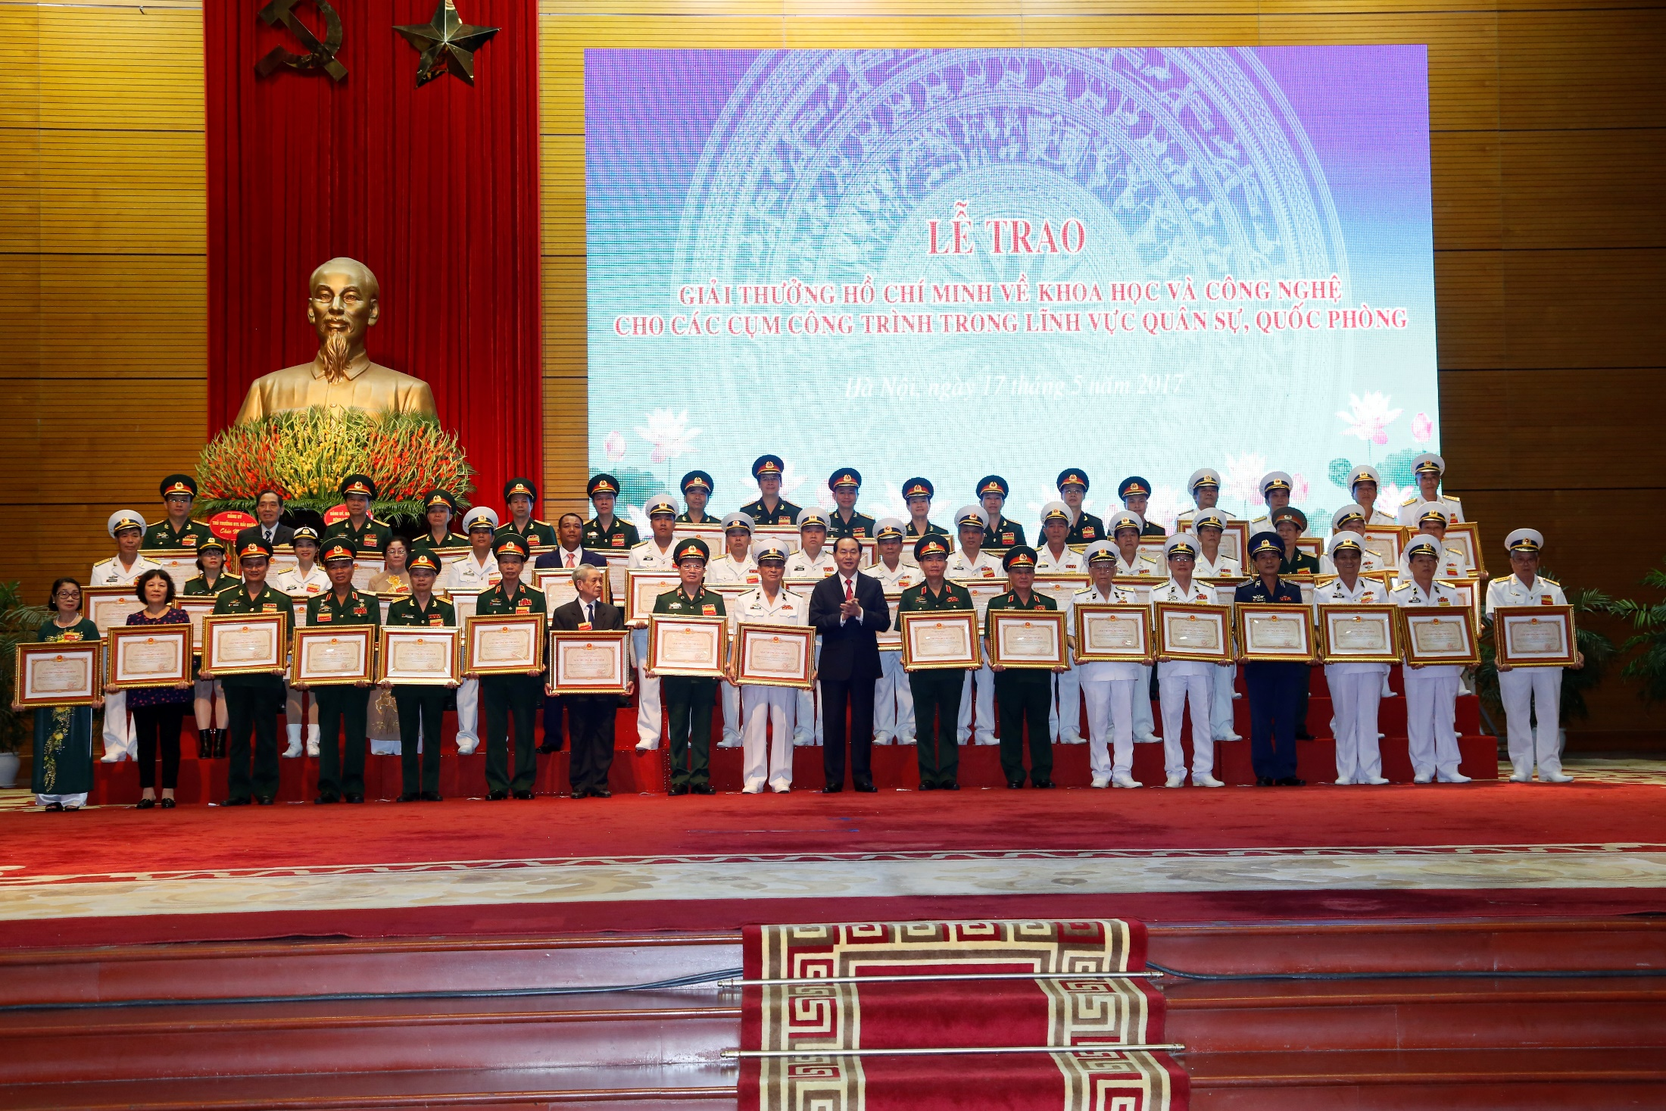
GIẢI THƯỞNG HỒ CHÍ MINH VỀ KHCN NĂM 2017
Trung tướng, GS.TS. Mai Hồng Bàng và 18 đồng tác giả tại lễ trao giải thưởng Hồ Chí Minh năm 2017

Slide 12
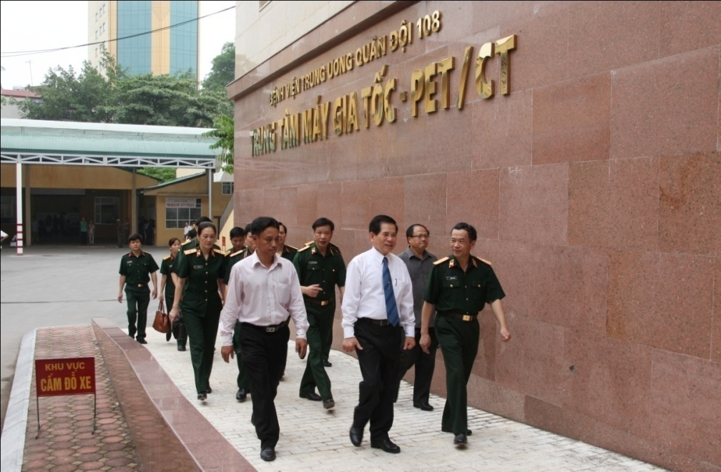
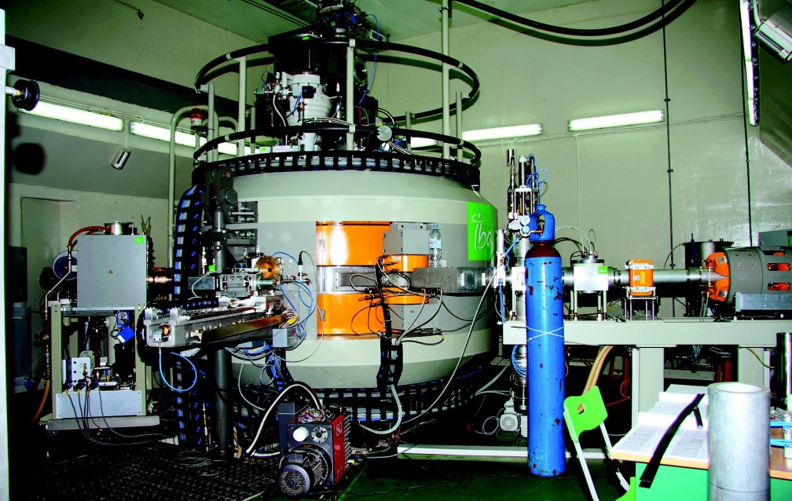
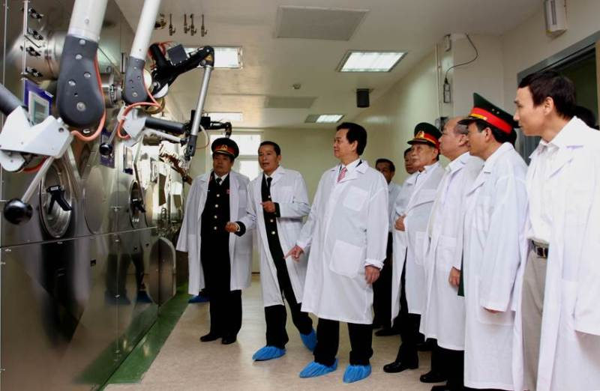
ỨNG DỤNG BỨC XẠ (tiếp)
Sản xuất dược chất phóng xạ
    FDG, Talium, Galium,….
¹⁸F-FDG: 155 Ci
Cung cấp cho 05 cơ sở tại Hà Nội: BV 108, Bạch Mai, UBHN, BV 103, VINMEC

Slide 13

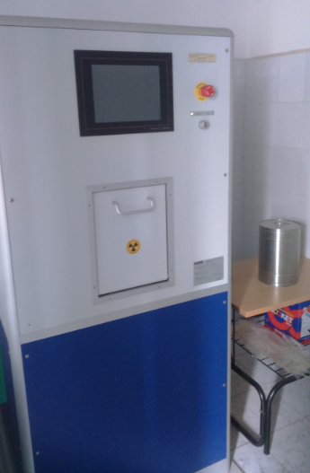
ỨNG DỤNG BỨC XẠ (tiếp)
    Chiếu xạ máu
    01 nguồn Cs-137 trong chiếu xạ máu (nguồn nhóm 1)
    Chiếu xạ 172 đơn vị máu

Slide 14
QUẢN LÝ AN TOÀN BỨC XẠ
Chính sách đảm bảo an toàn bức xạ
- Ứng dụng bức xạ trong hoạt động khám chữa bệnh đảm bảo nguyên tắc cơ bản về an toàn bức xạ
- Tuân thủ quy định pháp luật về quản lý an toàn bức xạ: khai báo cấp phép, kiểm soát chiếu xạ, đào tạo an toàn bức xạ, quản lý chất thải phóng xạ, …
Đảm bảo an toàn bức xạ cho nhân viên, bệnh nhân và công chúng trong các hoạt động khám chữa bệnh
- Đảm bảo an ninh nguồn phóng xạ

Slide 15
QUẢN LÝ AN TOÀN BỨC XẠ
Công tác đảm bảo an toàn bức xạ
- Thành lập Ban An toàn bức xạ bao gồm 01 cán bộ chuyên trách (Trưởng ban) và các thành viên công tác tại các khoa có thiết bị bức xạ
Có nhiệm vụ giúp Giám đốc Bệnh viện trong quản lý an toàn bức xạ
Giám sát sự tuân thủ quy trình vận hành và quy định pháp luật về an toàn bức xạ
Hỗ trợ, tư vấn cho nhân viên bức xạ về an toàn bức xạ
- Ban hành chỉ dẫn, nội quy an toàn bức xạ cụ thể cho từng loại hình hoạt động bức xạ cụ thể

Slide 16
QUẢN LÝ AN TOÀN BỨC XẠ
Công tác đảm bảo an toàn bức xạ (tiếp)
- Phân vùng khu vực làm việc, có biển cảnh báo, đèn báo hiệu
- Đảm bảo điều kiện làm việc an toàn: chất lượng thiết bị bức xạ, phòng ốc, vật dụng che chắn, thiết bị ghi đo bức xạ, liều kế cá nhân, đồ bảo hộ cá nhân,…
- Xây dựng quy trình vận hành thiết bị bức xạ, khám chữa bệnh sử dụng nguồn phóng xạ đảm bảo an toàn đảm bảo giảm thiểu liều chiếu cho nhân viên, bệnh nhân và công chúng
- Tuân thủ quy định về quản lý rắc thải phóng xạ

Slide 17
QUẢN LÝ AN TOÀN BỨC XẠ
Công tác đảm bảo an toàn bức xạ (tiếp)
- Chỉ tiến hành công việc bức xạ khi đã được cơ quan quản lý cấp giấy phép tiến hành công việc bức xạ
- Đo an toàn bức xạ định kỳ đảm bảo an toàn:
thiết bị X-quang: 01 lần/năm
khoa Y học hạt nhân: 01 lần/tháng,…
- Kiểm định, kiểm tra chất lượng định kỳ các thiết bị bức xạ, ghi đo
- Triển khai nhiều biện pháp giảm thiểu liều chiếu xạ cho nhân viên: quy định hành chính, bổ sung che chắn, đồ bảo hộ cá nhân, thiết bị hỗ trợ,….

Slide 18
QUẢN LÝ AN TOÀN BỨC XẠ
Công tác đảm bảo an toàn bức xạ (tiếp)
- Theo dõi liều chiếu xạ cá nhân: 03 tháng/lần
- Khám sức khỏe định kỳ: 01 lần/năm
- Huấn luyện cho nhân viên bức xạ về các sự cố bức xạ có thể xảy ra và cách xử lý tình huống
- Thực hiện chiếu chụp, điều trị bệnh nhân theo đứng chỉ dẫn và đúng chỉ định
- Hướng dẫn chi tiết cho bệnh nhân các quy định và các bước tiến hành khi tiến hành khám chữa bệnh sử dụng bức xạ để đảm bảo an toàn cho bệnh nhân, nhân viên và người nhà bệnh nhân

Slide 19
QUẢN LÝ AN TOÀN BỨC XẠ
Công tác đảm bảo an ninh
- Khu vực lưu giữ sử dụng nguồn phóng xạ đảm bảo không có người không có phận sự tiếp cận
- Nguồn phóng xạ khi không sử dụng được lưu giữ trong phòng đảm bảo an toàn, có khóa an ninh và khóa được giao cho người có trách nhiệm bảo quản
- Xây dựng quy trình lấy nguồn ra sử dụng, quy trách nhiệm cụ thể đảm bảo nguồn trả về vị trí sau khi sử dụng, có biên bản bàn giao

Slide 20
QUẢN LÝ AN TOÀN BỨC XẠ
Công tác đảm bảo an ninh (tiếp)
- Khu vực sử dụng, lưu giữ nguồn có hệ thống camera giám sát liên tục, đặc biệt với nguồn chiếu xạ máu (nhóm 1), với hệ thống báo động đa phương thức: camera, cảm biến chuyển động, khóa vân tay,…
- Bệnh viện luôn có đội vệ binh và bảo vệ thường xuyên đi tuần tra canh gác đảm bảo an ninh

Slide 21
Kết quả
- Tuân thủ tốt các quy định pháp luật về an toàn bức xạ
- Liều chiếu xạ cá nhân của nhân viên bức xạ được cải thiện so với các năm trước đó, nhất là đối với bác sỹ, điều dưỡng, kỹ thuật viên làm việc tại khoa y học hạt nhân
- Trong năm qua, không có sự cố mất an toàn, an ninh nào xảy ra tại Bệnh viện trong quá trình sử dụng thiết bị bức xạ và nguồn phóng xạ trong khám chữa bệnh

Slide 22
Kiến nghị
- Quy định cụ thể về đào tạo lại an toàn bức xạ định kỳ sau 03 năm: chương trình, thời lượng,…
- Xem xét quy định các đối tượng được miễn đào tạo an toàn bức xạ hoặc chương trình giúp gọn, ví dụ: người tốt nghiệp đại học hoặc cao hơn về chuyên ngành vật lý hạt nhân nguyên tử
- Thống nhất về tiêu chuẩn chất thải phóng xạ lỏng trong y tế giữa Bộ TN-MT và Bộ KHCN
- Hướng dẫn chi tiết hơn về yêu cầu kiểm tra sức khỏe định kỳ cho nhân viên bức xạ

Slide 23
TRÂN TRỌNG CẢM ƠN!

